Slide 1
Programme Smart Métropole

Slide 2
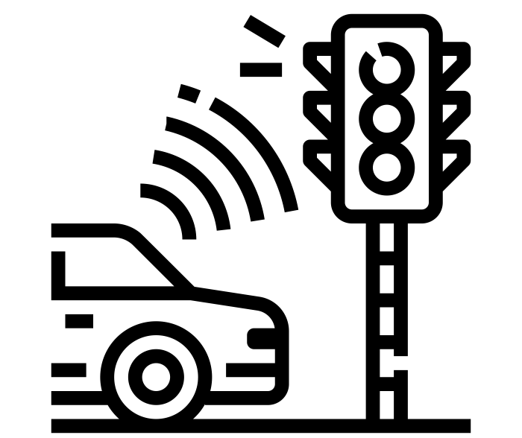
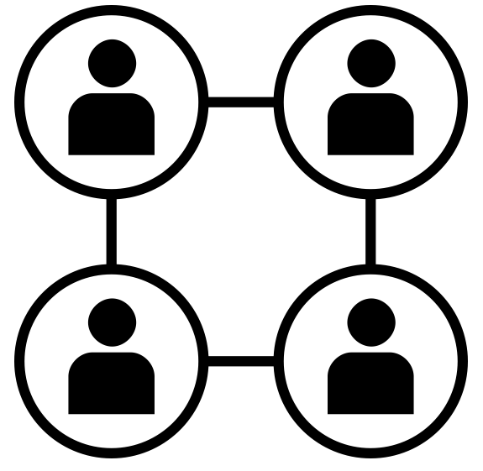
Développer le territoire intelligent (marché Smart Métropole) => une plateforme IOT et des capteurs métiers.
Rapprocher la Métropole des offreurs de
solutions innovantes
Smart Métropole
Positionner AMP comme un territoire d'expérimentation
Adresser des cas d’usage Smart City au service des Directions métiers
Faire recours à l’innovation, en interne comme en externe
Notes:
La « Smart City » vise à améliorer le cadre de vie et les services proposés aux administrés d’un territoire en tirant le meilleur parti du numérique, de l’internet des objets et de l’innovation.
L’efficience des services publics proposés par la Métropole est donc très étroitement liée à la définition et la mise en œuvre d’une ville intelligente.
A travers ses compétences, la métropole opère des infrastructures de réseaux directement perfectibles par l’innovation numérique et les réseaux de capteurs : mobilité, assainissement, éclairage, déchets, qualité de l’air, nuisances sonores, développement économique, social et culturel….
Une feuille de route « Smart Métropole », pensée en mode projet totémique et transversal est en cours de rédaction pour être soumise à la nouvelle mandature

Slide 3
Les enjeux d’un territoire intelligent
Sur le plan stratégique, le développement d’un territoire intelligent répond aux objectifs ciblés par le plan de relance de la Métropole (AMP 2R), l’Agenda du Développement Economique, l’Agenda Numérique et la politique Achats de la Métropole.
Sur le plan technologique, la ville intelligente repose sur des piliers numériques fondamentaux : les infrastructures (fibre, wifi, IOT), les données (Open et Smart Data) et les services numériques finaux rendus aux usagers.
Sur le plan humain, la ville intelligente est étroitement liés aux concepts de participation citoyenne, de ville inclusive, de services centrés usagers et de recours aux méthodes de co-construction et de design de services.
Sur le plan environnemental, la ville intelligente doit s’engager vis-à-vis des différents piliers du développement durable (respect des générations futures…), au service de la transition énergétique et écologique.
Sur le plan financier, la mise en œuvre d’une démarche Smart City doit permettre d’unifier le recours à la connectivité et minimiser le recours à des applications tierces (dans chaque marché et direction métiers)… Au service de la frugalité.

Slide 4
Le projet Smart Métropole
Le programme de préfiguration de la Smart Métropole a pour objectif d’initier une première démarche Smart City métropolitaine à travers la mise en place d’une plateforme Smart City (IOT) et la réalisation de six cas d’usages métiers.
Les cas d’usages s’inscrivent tous dans le champ du monitoring urbain environnemental, au service des Directions (-> clients internes du projet), dans le champ des compétences métropolitaines : déchets, eau, mobilité, bruit, éclairage, ilots de chaleur.
-> Déploiement d’une solution numérique Smart City et l’installation de capteurs (objets connectés) dans des petites quantités (= préfiguration) pour chaque cas d’usage. -> Préfigurer la Smart City avec des objectifs, un budget et un retro-planning limités. Cette phase correspond à une phase d’apprentissage ciblant avant tout un retour d’expérience pour suites à donner et capacité à calibrer un éventuel éventuel passage à l’échelle métropolitaine en matière de territoire intelligent. -> Importance du ReTex.

Slide 5
Focus sur la phase d’achat
Une Equipe Projet transversale
DIESR - DPPA - DINSI - DCP
Une Equipe Projet transversale
Sourcing
Une offre foisonnante : Constructeurs d’objets connectés, Distributeurs, Editeurs de solutions logicielles, Intégrateurs de solution globales, …
Un marché fournisseur dynamique, en pleine construction,
De nombreux métiers à coordonner : logiciel, matériel, connectivité, …
Stratégie Achat
S’adosser à un intégrateur
capable d’agréger et de coordonner
les différentes compétences
nécessaires à la réalisation du projet
Sourcing
+10 entreprises
Un Lot unique
Notes:
Société SPIE BUSIT IOThink Atos SNEF ENGIE Bouygues E&S JAGUAR NETWORK ESN AWS

Slide 6
La procédure
130 retraits de DCE
14 offres reçues dont les grands opérateurs de l’aménagement et du numérique nationaux et locaux : ATOS, BOUYGUES Energie et Services, INEO, Orange Business Services, SNEF, SPIE, SERFIM TIC Jaguar Network & Requea, CITEOS, CELLNEX, BIRDZ, Citelum, Sodira…
Critères
Prix 40%
Valeur technique 60%
Qualité de la Plateforme
Qualité du Projet
Qualité des cas d’usage
Offres
Comprises entre 188 125€ et 792 239€
Moyenne 510 000€
Marché
Sur 3 ans
Notes:
Estimation 600K€
Slide 4 : Procédure – Olivier
130 retraits
14 offres ; entre 188 125€ t 792329€ ; Moyenne à 510 000€
Offre anormalement basse de Citequip / Citetech ; moyenne sans eux 535 000€

Slide 7
Résultats obtenus
Retour sur la consultation
Très grande qualité des offres reçues
De nombreux intégrateurs, motivés, matures et pertinents
Marché attribué au groupement
Cégelec Infra / Citeos / Cerema
Notes:
Grande qualité des offres ; De nombreux intégrateurs matures et pertinents
Proposition de CEGELEC Infra / Citeos / Cerema : meilleure note technique et prix de 571 519€, inférieur de 4,75% à l’estimation

Slide 8
Retro planning général et organisation
SEPTEMBRE / OCTOBRE 2021 : publication du marché.
Mars 2022 : attribution du marché et démarrage des travaux.
Mars 2022 -> mars 2023 : déploiement des équipements sur site, ateliers fonctionnels, mise en place de la plateforme.
Mars 2023 -> juin 2023 : fin des déploiements, partie forfaitaire du marché, exploitation des équipements et de la plateforme IOT.
2023 - 2025 : maintenance opérationnelle, ajout de cas d’usages et de données, montée en compétences, bilan qualitatif et quantitatif.
PILOTAGE
Elu référent -> Monsieur Arnaud Mercier Délégué à la Métropole numérique, à l’innovation, Politique de la donnée, et parcours usager.
COTECH : Pilotage DGD Eco, Direction du Numérique et les Directions métiers porteuses des cas d’usages.
600 000 € HT / 720 000 € TTC 55 000 € de cofinancement Région Sud.
MODE PROJET : démarche transversale, date de début, date de fin, objectifs et budget cadrés et limités.

Slide 9
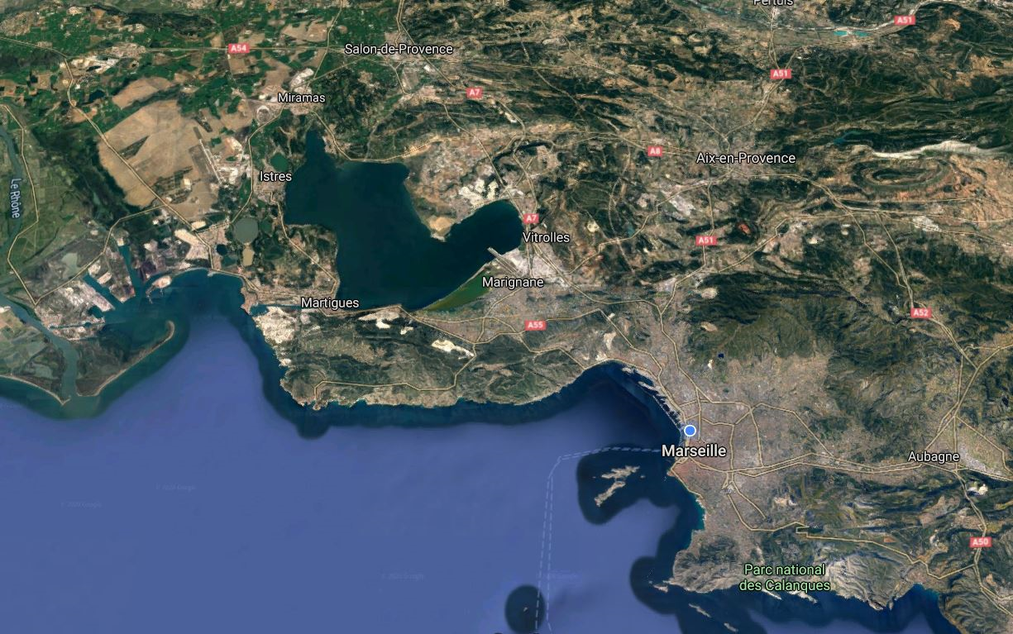
Mission Stratégie Climat
îlots de chaleur Cas d’usage dédié à l’observation des problématiques d’îlots de chaleur. 18 capteurs de température et humidité sur les six communes « centres ».
Direction de la Mobilité /Plan de Déplacement Urbain / Plan vélo
Monitoring du trafic vélos et piétons 11 compteurs et 1 afficheur.
Lieux : Aubagne, Aix, Salon (2),Istres, Miramas, Marseille (11).
Direction de l’environnement
Monitoring du bruit
11 sonomètres connectés (mesure de bruit) dans le cadre de l’observatoire métropolitain du Bruit. Lieux : Aix (2), Marseille (2), Venelles, Le Tholonet, Coudoux, La ciotat, Septèmes, Istres.
LES CAS D’USAGE
CT1 Ressources et Voierie + Gemenos
Service GEMAPI (gestion des risques)
Eclairage intelligent
Installation de 8 armoires connectées pour piloter l’éclairage
Lieu : Gemenos.
Monitoring des eaux
X stations de mesure de niveau et débit d’eau. Double technologie testée. Lieux et sourcing en cours de finalisation.
Direction des déchets
Monitoring des points d’apport volontaires
100 sondes connectées pour mesurer le remplissage des PAVs. Lieux: Aix-en-Provence, Lambesc, Saint antonin sur bayon, Martigues

Slide 10
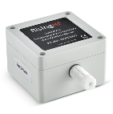
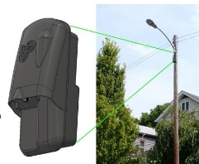
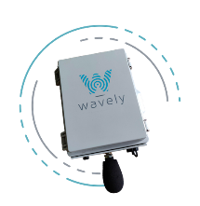
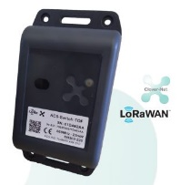
METEO CONCEPT
UPCITI / Tagmaster
îlots de chaleur
Wavely
Monitoring du trafic vélos et piétons
Monitoring du bruit
LES TECHNOLOGIES
Lacroix
Monitoring des eaux
Eclairage intelligent
?
INEO Sense
Monitoring des points d’apport volontaires

Slide 11
Monitoring du trafic vélos et piétons
Monitoring du bruit
Eclairage intelligent
LES RESEAUX
Cellulaire (3&4G)
Lorawan
Réseaux communaux Aix et Martigues
îlots de chaleur
Monitoring des points d’apport volontaires

Slide 12
Communes |  | Cas d’usages
Marseille |  | Mobilité douce (8) / Bruit (2) / Temp. (ICU)
Aix-en-Provence |  | Mobilité douce / Déchets / Bruit (2) / Temp. (ICU)
Martigues |  | Déchets / Temp. (ICU)
Istres |  | Mobilité douce / Bruit / Temp. (ICU)
Venelles |  | Bruit
Lambesc |  | Déchets
Saint antonin sur bayon |  | Déchets
Coudoux |  | Bruit
La Ciotat |  | Bruit
Le Tholonet |  | Bruit
Septèmes |  | Bruit
Salon |  | Mobilité / / Température (ICU)
Miramas |  | Mobilité
Aubagne |  | Mobilité / Température (ICU)
Gemenos |  | Eclairage
….
15 COMMUNES

Slide 13
Convention de partenariat Smart Métropole AMP / Communes et partenaires
En matière de territoire intelligent et de données, les communes du territoire et de nombreux partenaires publics, parapublics ou privés portent également des démarches structurantes visant à installer et exploiter des équipements connectés (capteurs), des outils, services et plateformes numériques et des données au service élargit du développement économique, sociétal et environnemental des territoires.
Les démarches portées par ces acteurs et par la Métropole doivent ainsi se faire en complémentarité et en bonne intelligence, au service de l’efficience des missions et projets portés par les parties.
Dans ce domaine des sujets sous-jacents et techniques peuvent ainsi concernés l’installation réciproque de capteurs et d’équipements connectés sur des supports physiques appartenant à la Métropole ou aux partenaires, le partage et l’exploitation de réseaux de connectivité ainsi que la gestion et l’exploitation des données issues des capteurs et des équipements connectés.
Une convention type a ainsi pour objet de définir les conditions et à la responsabilité des parties prenantes en matière de collaboration dans le champ élargit des territoires intelligents. Elle sera présentée au vote AMP en mars 2023.

Slide 14
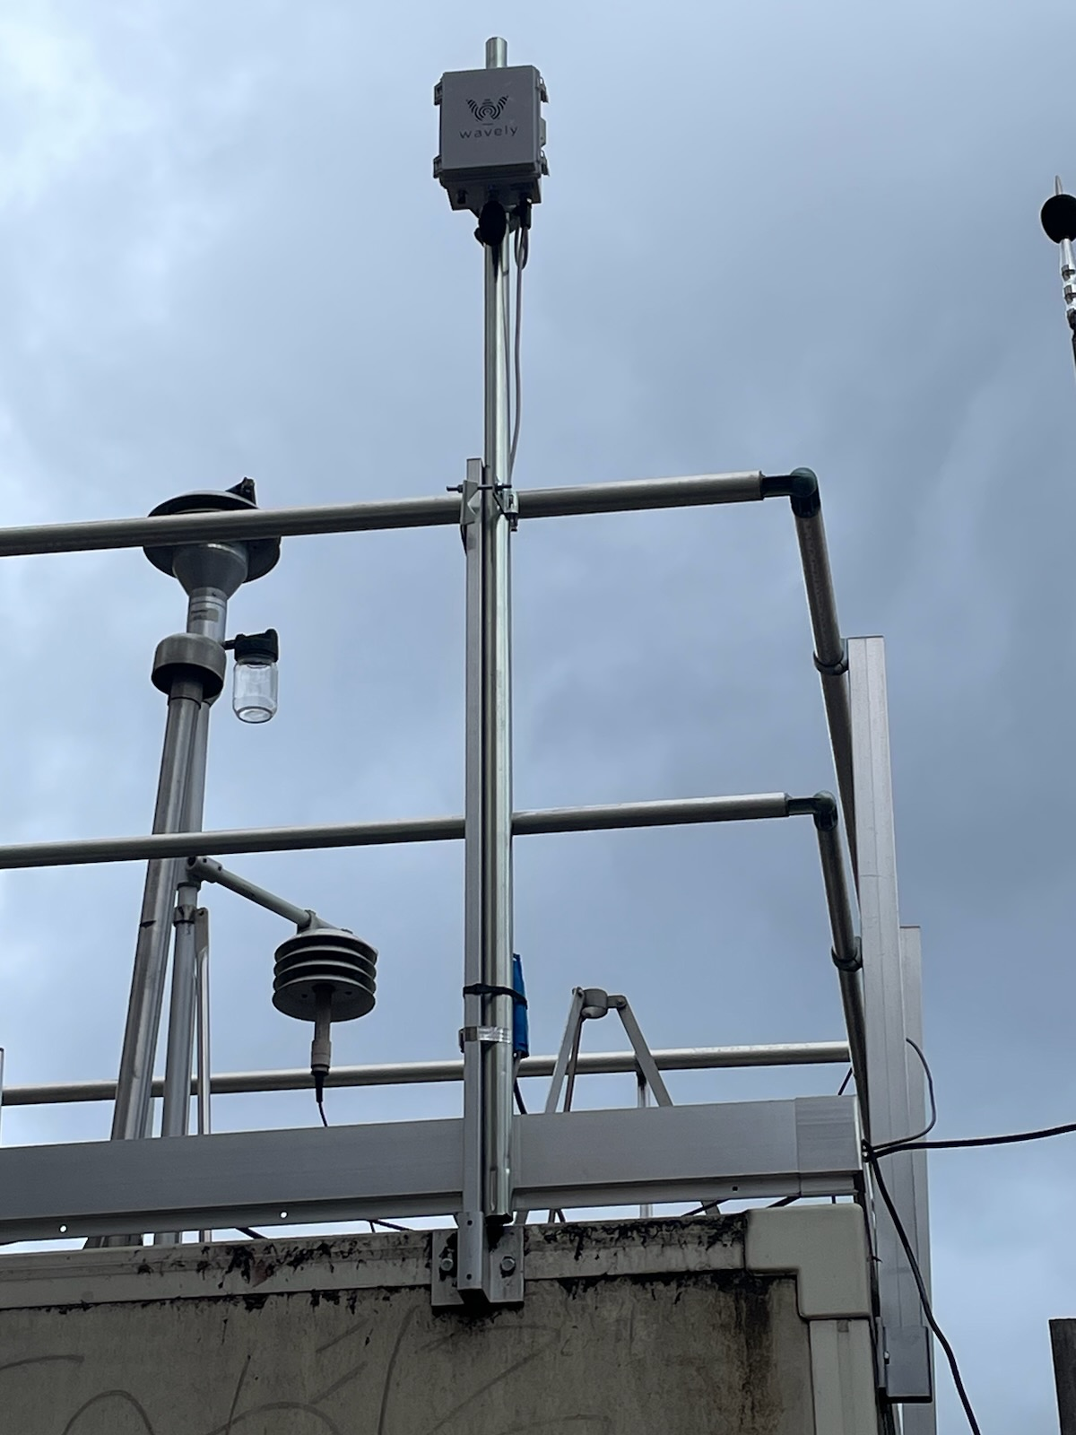
Le projet en bref

Slide 15
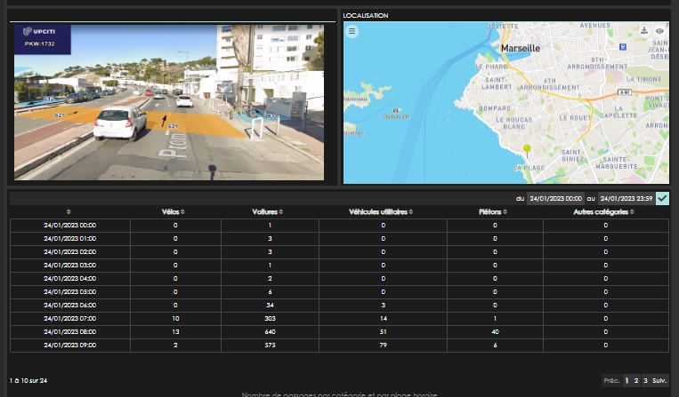

Slide 16
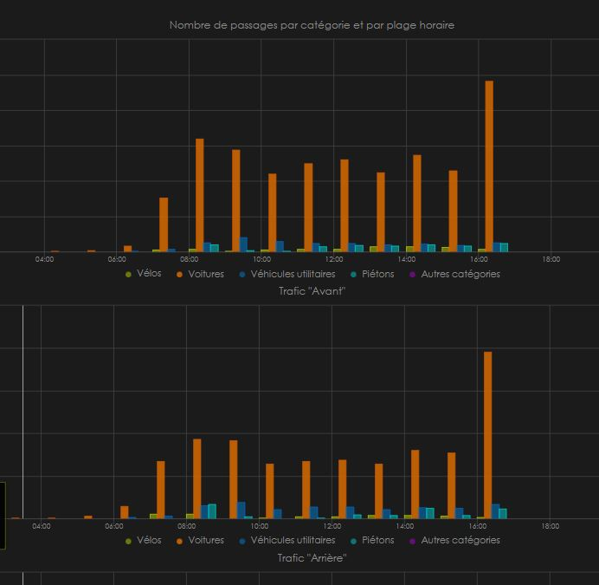
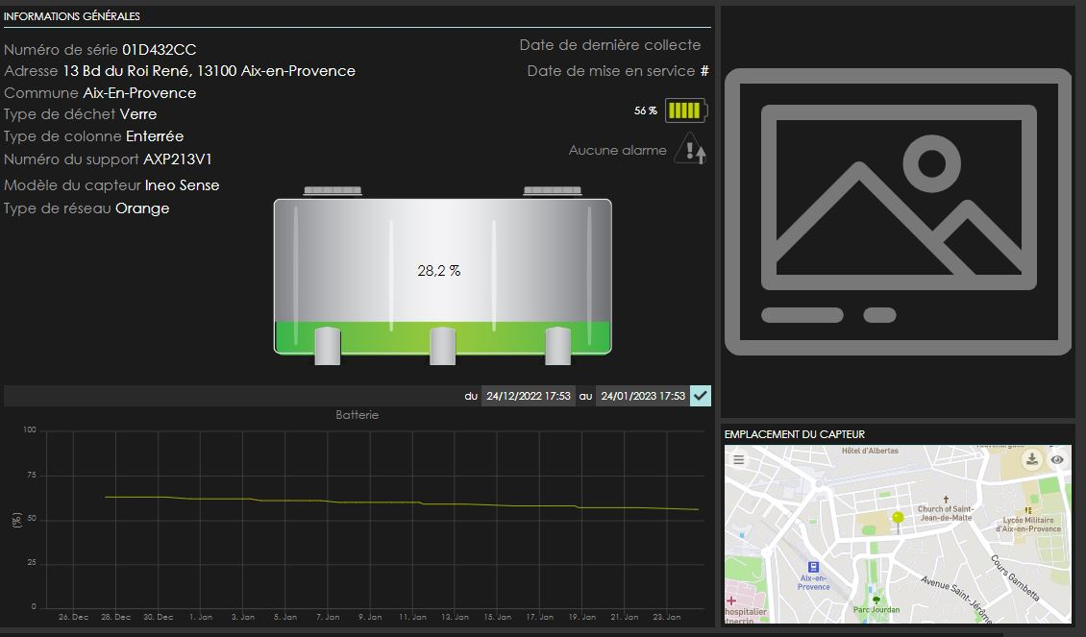

Slide 17
Smart Métropole
Pour chaque cas d’usage
Une interface de permettant d’intégrer, piloter et maintenir les capteurs.
Exploitation des données des capteurs.
Un ou plusieurs tableaux de bord « métier » intégrables à façon sur les sites internet et les applications de la Métropole.
PLATEFORME MDATA
Exports des données Smart City dans le SI métropolitain.
SERVICES NUMERIQUES Réalisation de tableaux de bord et interfaces utilisateurs pour les Directions métiers et le grand public.
PLATEFORME SMART CITY (IOTHINK) MULTI-TECHNOLOGIES Location, hébergement et maintenance sur 36 mois
Location de la connectivité
pour les besoins du projet
(3G / 5G / LTE-M / NB-IOT…)
Déploiement
de qq antennes LORA = sites d’expérimentation
CAS D’USAGES
Acquisition, installation et maintenance des capteurs, mise en place des services numériques
CAPTEURS

Slide 18
Avancement global des cas d’usages
Fait
En cours
Bloqué
Déploiement terrain et services numériques
PAV
Mobilité
Bruit
EP
Eau
ICU
40%
95%
40%
80%
20%
20%
Choix fournisseur
Choix fournisseur
Choix fournisseur
Commande matériel
Commande matériel
Commande matériel
Validation emplacement
Validation emplacement
Validation emplacement
Déploiement terrain
Déploiement terrain
Déploiement terrain
Raccordement réseau
Raccordement réseau
Raccordement réseau
Use case fonctionnel
Use case fonctionnel
Use case fonctionnel

Slide 19
Détail Planning
Alerte
Projet global
PAV
Mobilité
Bruit
Eclairage
Risques In.
ICU
2022 |  |  | 2023 |  |  |  | 2024
56 sondes installées sur 100
PB capteurs / Lora / arbitrages en cours /!\
Intégration data et PF IOT, usages
8/11 compteurs installés
Intégration data et PF IOT, usages
5/11 compteurs installés
Intégration data et PF IOT, usages
5/8 armoires installées
Arbitrages côté Direction métier
Intégration data et PF IOT, usages
Choix technologie et choix des emplacements
Installation
Data & PF IOT
Choix technologie et choix des emplacements
Installation
Data & PF IOT
Définition des services numériques
Sourcing, acquisition, déploiement
Intégration plateforme IOT et passerelles (APIs)
Cas d’usage et services numériques opérationnels / Formation et exploitation
Partie forfaitaire du marché (Ucs et plateforme IOT)
Complétude des cas d’usage (technologies, quantités) et nouveaux cas d’usage (Bons de commande)

Slide 20
Annexe focus déploiement PAVs
- 56 sondes installées.
- 23 installées qui fonctionnent.
- 33 qui ne fonctionnent pas.
- EN TOUT 36 à Aix / 10 à Martigues / 10 Lambesc
- KO 16 à Aix / 8 à Martigues / 3 à Lambesc.
- OK 20 à Aix / 2 à Martigues / 7 à Lambesc.
- RESEAUX : 27 REQUEA / 34 ORANGE.
- OK : 17 ORANGE / 8 REQUEA (7 AIX / 1 MARTIGUES) / 19 KO (REQUEA AIX).

